Slide 1
▶
YouTube 急上昇ランキング
TOP 5
2026年06月26日
ずんだもんと一緒に見ていくのだ！

Slide 2

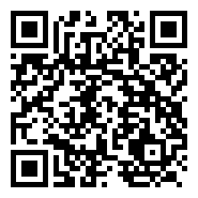
#5
「THE ONE PIECE」ティーザー予告編 - Netflix
📺 Netflix Japan
👁 96万回 👍 2万
▲ QRコードで視聴

Slide 3

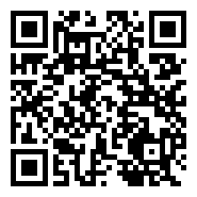
#4
モーニング娘。'26『Lonely...But not Alone』Promot…
📺 モーニング娘。
👁 22万回 👍 1万
▲ QRコードで視聴

Slide 4

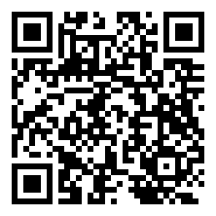
#3
モンストニュース[6/25]超究極「ペイン天道」降臨！新イベント「掟と抗争のカル…
📺 モンスト（モンスターストライク）公式
👁 40万回 👍 4,671
▲ QRコードで視聴

Slide 5

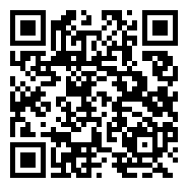
#2
【THE ONE PIECE】ティザー予告
📺 ONE PIECE公式YouTubeチャンネル
👁 80万回 👍 2万
▲ QRコードで視聴

Slide 6

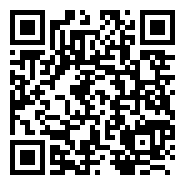
🏆 NO.1 🏆
Stray Kids "RUN IT" M/V
📺 JYP Entertainment
👁 1461万回 👍 107万
▲ QRコードで視聴

Slide 7
以上！
YouTube急上昇 TOP5でした！
チャンネル登録・ いいね！よろしくなのだ🌿
また明日もお楽しみに！

